Slide 1
A Importância do Pró-Gestão no fortalecimento dos Controles Internos da Área de Investimentos
Ipreville – Instituto de Previdência Social dos
Servidores Públicos do Município de Joinville
1° Congresso Brasileiro
de Investimentos dos RPPS

Slide 2
Pró-Gestão
Programa de Certificação Institucional e Modernização da Gestão dos Regimes Próprios de Previdência Social da União, dos Estados, do Distrito Federal e dos Municípios (Portaria MPS nº 185/2015, alterada pela Portaria MF nº 577/2017)
Adesão Facultativa

Slide 3
Objetivo
O Pró-Gestão RPPS tem por objetivo incentivar os RPPS a adotarem melhores práticas de gestão previdenciária, que proporcionem maior controle dos seus ativos e passivos e mais transparência no relacionamento com os segurados e a sociedade.
(Art. 2º da Portaria MPS nº 185/2015)

Slide 4
Pilares
A implantação das boas práticas de gestão inseridas nas ações que compõem os três pilares do Programa:
Controles Internos;
Governança Corporativa; e
Educação Previdenciária.
Cada um desses três Pilares possui um grupo de ações relacionadas, a serem cumpridas pelo RPPS, definindo assim o seu grau de aderência.

Slide 5
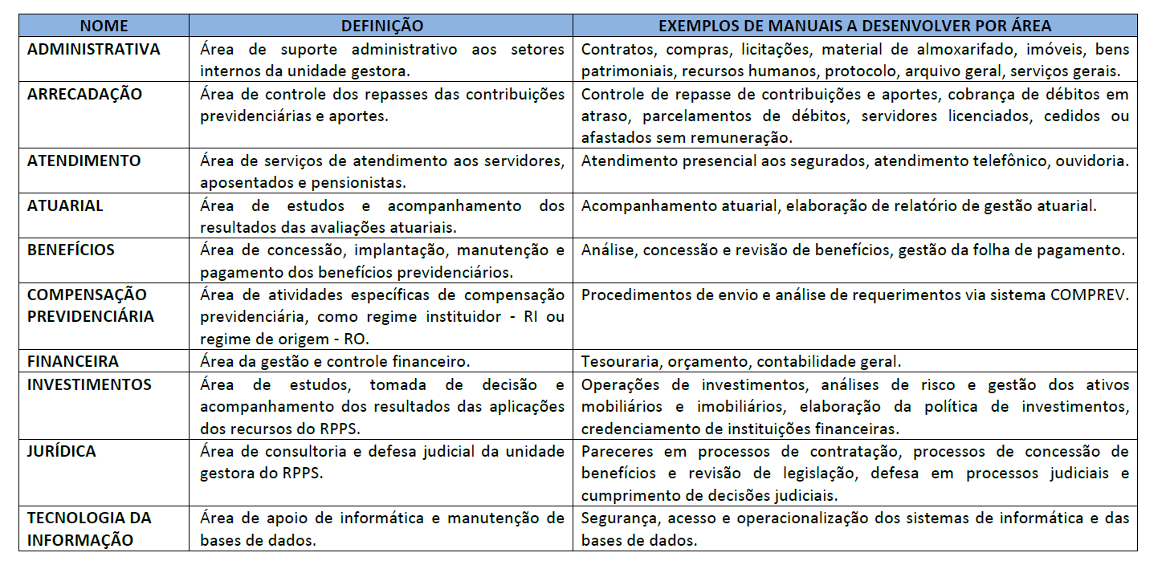
Áreas de Atuação do RPPS

Slide 6
Controle
Estruturas, normas, processos e outros mecanismos adotados para mitigar riscos.

Slide 7
Riscos
Qualquer evento em potencial que possa impedir ou desvirtuar o cumprimento dos objetivos.

Slide 8
Controle Interno
Conjunto de atividades, planos, métodos, indicadores e procedimentos interligados com vistas a assegurar a conformidade dos atos de gestão, mitigando riscos e concorrendo para que os objetivos e metas estabelecidos pelo Ente sejam alcançados com credibilidade, segurança e integridade.

Slide 9
Princípios do Controle Interno: Controles Contábeis
Manualização e mapeamento das atividades;
Segregação de tarefas com delimitação de responsabilidades (limite de alçadas) e sistema de autorização e conferência;
Sistema de registro para fins de comprovação das ações realizadas;
Sistemas de revisão e avaliação das operações (Auditoria);
Capacitação/Qualificação de Pessoal, etc...

Slide 10
Princípios do Controle Interno: Controles Administrativos
Análises Estatísticas de lucratividade por linha de produtos;
Estudos de tempos e movimentos;
Análise das variações entre os valores orçados e os incorridos;
Controle dos compromissos assumidos mas ainda não realizados economicamente;
Pessoal qualificado, apto para desenvolver a atividade para o qual foi designado, bem instruído e supervisionado.

Slide 11
Objetivos do Controle Interno
Proteção do Patrimônio;
Evidenciação da veracidade e da precisão das informações constantes em relatórios;
Prevenção de fraudes;
Detecção de falhas, desvios ou ilegalidades;
Proposição de medidas corretivas e estruturantes em processos e procedimentos;

Slide 12
Objetivos do Controle Interno
Motivação da eficiência dos recursos humanos;
Estimulo à obediência das leis e regulamentos aplicáveis (Compliance);
Transparência dos atos da Gestão;
Orientar a Administração na tomada de decisões.

Slide 13
Fatores Limitantes do Controle Interno
Erro de julgamento por informações inadequadas;
Conluio de indivíduos com intuito de alguma vantagem pessoal;
Atos praticados pela administração com objetivos ilegítimos;
Direcionamento proposital do Gestor para atuar apenas em transações rotineiras, limitando o campo de atuação da Unidade de Controle Interno.

Slide 14
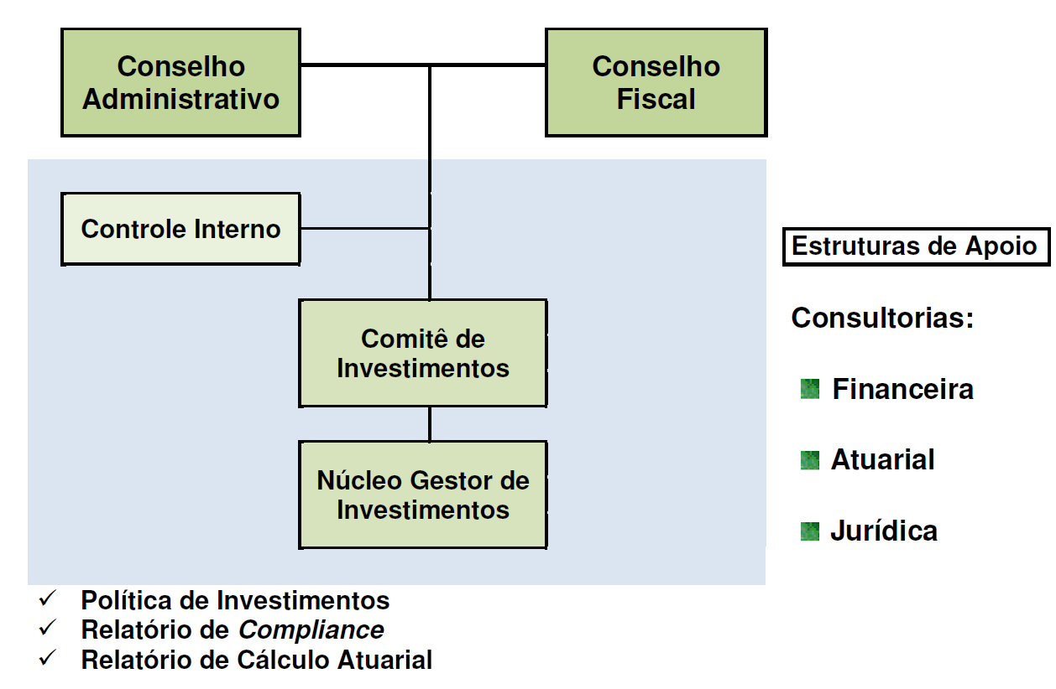
Modelo de Estrutura: Área de Investimentos

Slide 15
Pró-Gestão x Capacitação
A profissionalização dos Agentes de Controle Interno requerida para fins de certificação do Pró-Gestão garante maior segurança nas operações realizadas e credibilidade perante os segurados.

Slide 16
Importância dos Controles Internos na Gestão de um RPPS
Os controles internos são ferramentas fundamentais que permitem promover, de forma continuada e transparente, a boa administração de recursos financeiros, administrativos e humanos.
Auxiliam diretamente na tomada de decisões que visam garantir a sustentabilidade, solidez e a ampliação de patrimônio do Ente, maximizando resultados e fortalecendo a credibilidade da Gestão perante seus segurados e a sociedade .

Slide 17
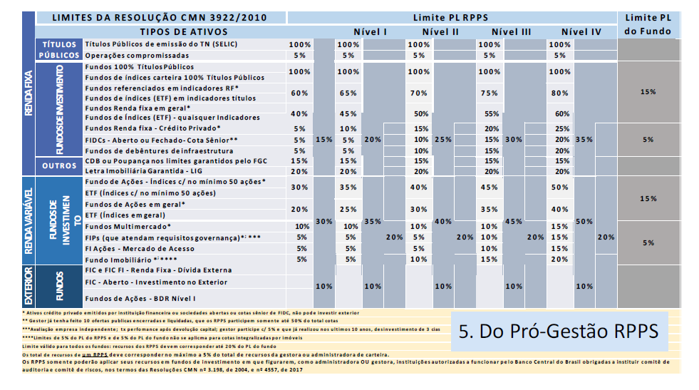
Limites de Investimento

Slide 18
Alguns dos Benefícios do Controle Interno
Padronização das atividades e processos, perpetuando as boas práticas, coibindo abusos, desvios e condutas impensadas, aumentando a segurança e também a motivação dos colaboradores e gestores;
Promoção da eficiência, da eficácia, da efetividade e da economicidade, reduzindo custos por retrabalho;
Acompanhamento prévio, concomitante e/ou posterior das ações de acordo com o grau de risco, evitando perdas de ativos;

Slide 19
Alguns dos Benefícios do Controle Interno
Fomento da transparência, facilitando o acesso à informação e permitindo o controle social (credibilidade);
Estabelecimento de condições indispensáveis para eficácia do Controle Externo;
Fortalecimento da Gestão;
Entre outros....

Slide 20
Obrigado!
Sergio Luiz Miers
Diretor-Presidente do Instituto de Previdência Social dos Servidores Públicos do Município de Joinville – Ipreville
Email: presidente@ipreville.sc.gov.br / Telefone: (47) 3423-1900
Celular Corporativo/Whatsapp: (47)99982-6744
Praça Nereu Ramos, 372, Centro, Joinville - Santa Catarina

Slide 21
O Ipreville é nosso, o futuro é seu!

